Slide 1
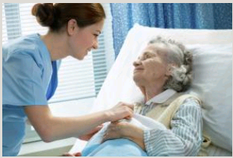
Ortogeriatri Ingvild Saltvedt og Marte Mellingsæter St. Olavs hospital og Akershus universitetssykehus

Slide 2
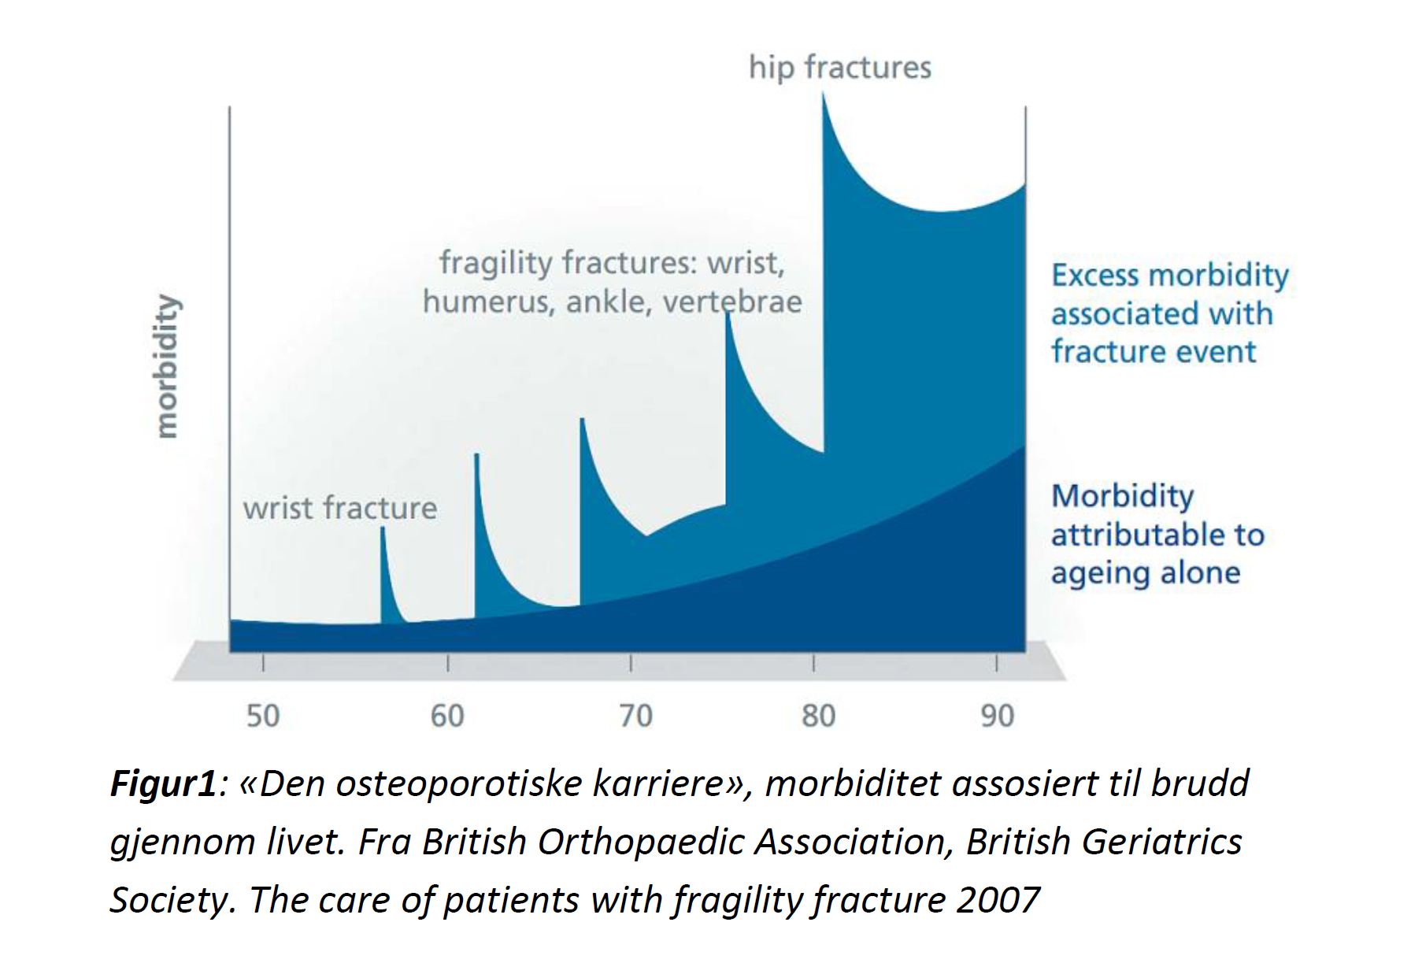
50 000 lavenergibrudd pr år i Norge
Ca 9000 hoftebrudd
50% økning forventet til 2050
Et tidligere lavenergibrudd dobler risikoen for nye brudd

Slide 3
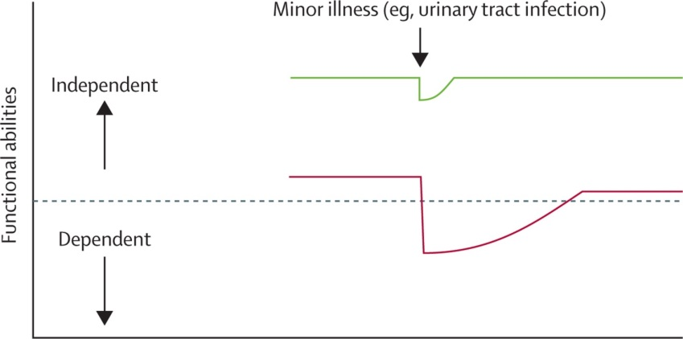
Hvem er hoftebruddspasienten?
Høy alder ( gjennomsnitt 80 år)
Kvinner (70%)
Sårbare (frail)
Falltendens
Komorbiditet
Polyfarmasi
Begynnende funksjonssvikt
Kognitiv svikt (50% har demens, 50% får delirium)
Geriatriske pasienter med hoftebrudd!
Aunais, Ostoepor Int 2013, Bertram Injury Prev 2011, Clegg et al,The Lancet 2013

Slide 4
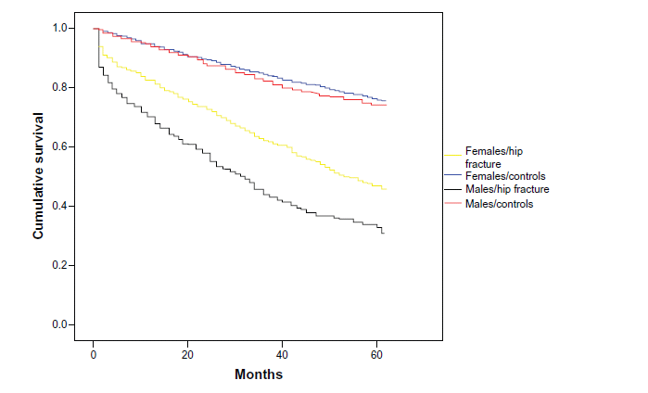
Prognosen
Dødelighet (Norge)
25% første året
60% er døde etter 5 år
20% behov for sykehjem
56% faller på nytt
90% redusert selvrapportert gangfunksjon
50% har ikke vært utendørs uten følge
2/3 har ikke gjenvunnet I-ADL
Notes:
Det vi ser er også at det går ganske dårlig med dem
Økt dødelig sammenlignet med eldre på samme alder, med samme funskjonsnivå
Ofte er hoftebruddet det som utløser en sykehjemsplass
..og de faller ofte på nytt
I ortogeriatristudien var det nesten ingen som 1 år etter bruddet opplevde å ha gjenvunnet samme gangfunksjon som før
Halvparten gikk ikke ut uten å ha noen med seg
Og 2/3 hadde ikke gjenvunnet samme i-ADL, hverdgasaktiviteter som før bruddet.
Spørsmålet er om dette er et unødvendig stort funksjonstap, som handler mer om at dette er en sårbar gruppe enn om skaden i seg selv

Slide 5
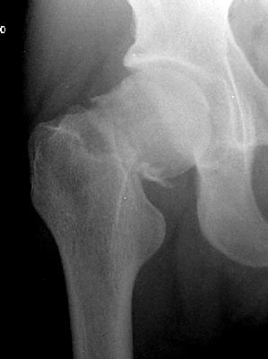
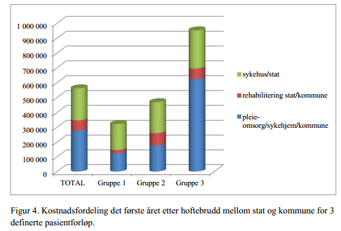
Kostnader
Kostnader ca 4,5 milliarder/år
Folkehelseinstituttet, Hektoen, Rapport 2014 nr 3

Slide 6
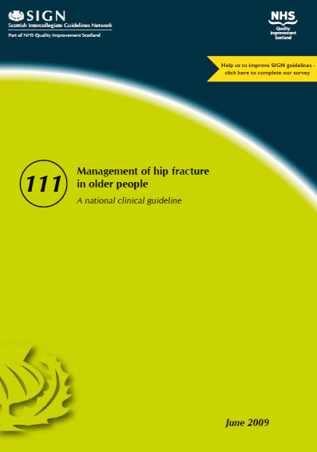
Ortogeriatri
Samarbeid mellom ortopeder og geriatere i behandling av pasienter med “fragility fractures” – startet i England for over 50 år siden

Slide 7
To norske randomiserte studier
Trondheim
Oslo
Primært endepunkt: mobilitet
Hjemmeboende > 70 år
Har gangfunksjon
N=398
Primært endepunkt: kognisjon
Alle hoftebrudd
N= 329
Forskningsspørsmål:
gir behandling av hoftebruddspasienter i en geriatrisk sengepost tilleggsgevinst sammenlignet med konvensjonell behandling i en ortopedisk sengepost

Slide 8
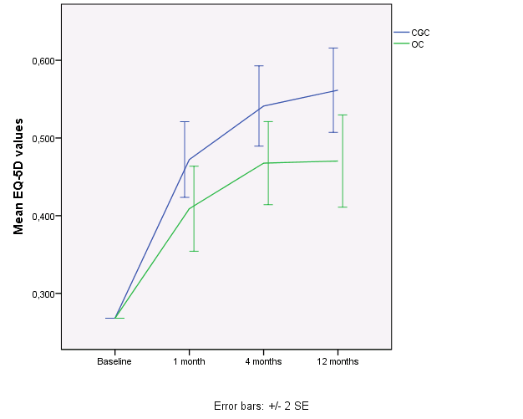
Resultater
Begge studier: bedre mobilitet for hjemmeboende
Trondheim
Bedre funksjon
Mindre frykt for fall,
Bedre livskvalitet
18 færre døgn i institusjoner
Kostnadseffektiv behandling
Notes:
Dette var også utgangspunktet for Trondheimsstudien.
Vi ønsket å gjennomføre en studie av høy kvalitet der vi så på effekten av å behandle eldre hoftebruddspasienter på en geriatrisk avdeling i pre- og postoperativ fase, sammenlignet med ordinær oppfølging på ortopedisk avdeling.
Resultatene fra hovedstudien er nylig publisert i The Lancet, og konklusjonen er kort oppsummert at behandling på geriatrisk avdeling gir bedre helse og funksjon 4 og 12 månedere etter bruddet, og kostnadene totalt er lavere første året. Så behandling på geraitri er ikek bare bedre men også billigere

Slide 9
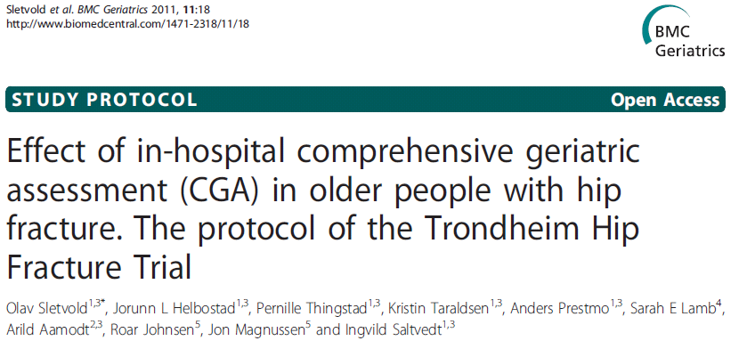
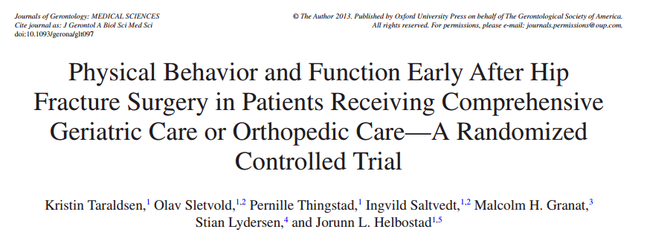
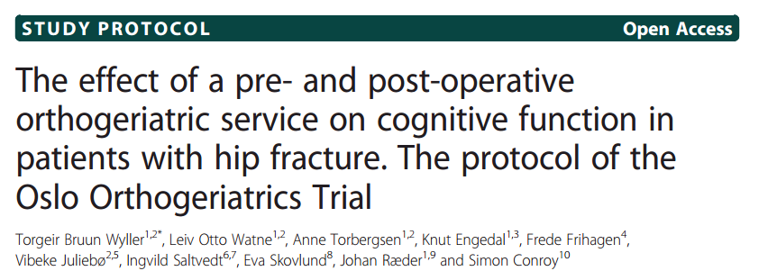
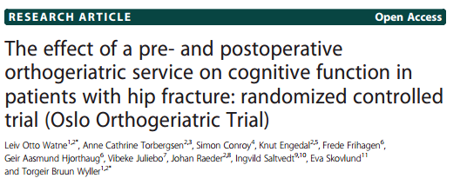
Etter studieavslutning – ortogeriatri lagt ned på Ullevål og St Olav
Hvordan implementere resultatene??
Notes:
Publikasjoner medfører ikke endring i praksis, implementering av forskning viktig

Slide 10
https://www.helsebiblioteket.no/muskel-og-skjelett/retningslinjer/hoftebrudd-norske-retningslinjer-for-tverrfaglig-behandling-av-hoftebrudd
+ Legeforeningens nettsider

Slide 11
Arbeidsgruppa
Norsk forening for geriatri
Dag Ole Aanderbakk, Helgelandssykehuset, Mo i Rana
Astrid Eri-Montsma, Sykehuset Østfold HF, Kalnes
Paal Naalsund, Haraldsplass Diakonale sykehus
Anette Hylen Ranhoff, Diakonhjemmet, Universitetet i Bergen
Ingvild Saltvedt, St Olav, NTNU (leder)
Sameer Maini, Ålesund sykehus
Olav Sletvold, St Olav, NTNU (sekretær)
Johan Bro Sundin, Vestre Viken, Bærum
Audhild Egeland Torp, Sørlandet sykehus, Arendal
Leiv Otto Watne, Oslo universitetssykehus, Ullevål, Universitetet i Oslo
Norsk ortopedisk forening
Wender Figved, Vestre Viken, Bærum
Frede Frihagen, Oslo universitetssykehus, Ullevål
Lars Gunnar Johnsen, St Olav
Inger Opheim, Sykehuset Innlandet, Gjøvik
Norsk anestesiologisk forening
Johan Ræder, Oslo universitetssykehus, Ullevål, Universitetet i Oslo
Karen Helene Sendstad, Oslo universitetssykehus, Ullevål,
Økonomisk støtte NGF og legeforeningens kvalitetsikringsfonrd

Slide 12
Retningslinje for tverrfaglig behandling av hoftebrudd i Norge
ikke “nasjonal” (Helsedirektoratet ikke oppdragsgiver)
basert på oppdatert litteratur og kunnskap i gruppa, ikke grad av evidence eller styrke av anbefalinger
laget av leger
Høring
Andre faggrupper (sykepleiere, ergoterapeuter, fysioterapeuter)
Brukere

Slide 13
Hvorfor en retningslinje ?
Økt fokus på en neglisjert pasientgruppe
Sette en standard for behandling
Danne et tverrfaglig nasjonalt nettverk for skrøpeølige eldre bruddpasienter
Forskning
Identifisere områder som kan forbedres
Blant annet:
Behandling haster
Pasientene skal legges på sykehus som kan behandle hoftebrudd

Slide 14
Hva definerer ortogeriatri
Medisinske fokusområder
Optimalisering preoperativt
Medikamentgjennomgang
Behandling av komorbiditet
Kognitiv funksjon
Delirium
Smertebehandling
Ernæring
Frakturforebygging
Fall
Osteoporose
Rehabilitering
Rask mobilisering
Rehabilitering tilbake til opprinnelig funksjon
Organisering
Geriatri og ortopedi (variabelt hva som er moderavdeling)
Tverrfaglig team
Tverrfaglige behandlingsrutiner
Kirurgi
Rask
Belastningsstabile umiddelbart postopr
Utreiseplanlegging

Slide 15
St Olavs hospital TOP-HIP
Godkjent 2017 –
Prosjektperiode 01.01.2018 – 31.12.2020
Styret tar stilling til videreføring i 2020
Etablert som del av ortopedisk traumepost (15 senger)
Målgruppe – akutte hoftebrudd
Ca 420 hoftebrudd i 2018
Organisering
Styringsgruppe
Leder – klinikksjef ortopedi
Styringsgruppe – administrasjon St. Olav, kommunalråd Trondheim kommune og Melhus kommune, brukerrepresentanter, repr for de ulike yrkesgruppene i tverrfaglig team, tillitsvalgte
Prosjektgruppe
Sluttevaluering vår 2020

Slide 16
Arbeidsgruppe 1 – Trygg utreise, trygt hjem
Et samarbeidsprosjekt med Trondheim kommune og Melhus kommune
Målsetning: flere pasienter rett hjem
Redusere opphold i rehabiliteringsinstitusjoner og korttidsopphold
God kvalitet på behandling og oppfølging på tvers av behandlingsnivå
Forutsigbarhet for pasient og pårørende
Utreise før kl 12
Fire pasientforløp
Rett hjem
Rehabilitering ved Fosen DMS
Kommunal rehabilitering
Sykeheim

Slide 17
Arbeidsgruppe 2 – tidlig mobilisering og rehabilitering
Tidlig mobilisering
Trygghet ved forflytning og trening på ADL
Vurdere rehabiliteringspotensiale
Kortsiktige og langsiktige målsetninger
Tverrfaglig fokus
Samhandling
Rehab institusjoner
Kommunale fysioterapeuter

Slide 18
Arbeidsgruppe 3 – optimal ortopedisk og geriatrisk behandling under oppholdet

Slide 19
Arbeidsgruppe 4 – evaluering
Web CRF – kjernedata plottes av alle faggrupper i teamet
Sammenligne resultater før innføring av ortogeriatri og etterpå
Antall pasienter rett hjem
Helseøkonomi
Tilsyn fra andre avdelinger
Liggetid
Koblet opp mot stort internasjonalt prosjekt

Slide 20
Nye aktiviteter
Sykehuset
Tverrfaglige tavlemøter hver dag
Geriater skriver epikriser (så langt det er kapasitet)
Etablert egen telefonrolle for ortogeriater
Bedring av ortopediske rutiner
Samhandlling
Økt fokus på samhandling med 2 kommuner
Prosedyrer
Møter
Evaluering av enkeltpasienter
Økt samhandling med rehabiliteringsinstitusjoner
Kompetanse - fagutvikling
Fagmøte med kommunale fysioterapeuter og ergoterapeuter
Planlagt seminar i Trondheim 10.mai
internundervisning

Slide 21
Utfordringer
Økonomiske rammer
Sykepleiebemanning
Ergo –fysiobemanning
Andre pasienter bør også få ortogeriatri
Få til gode samarbeidsrutiner med andre faggrupper i sykehuset
Geriatrisk kompetanse hos sykepleiere mangler
Tverrfagligheten – fortsatt noe som mangler
Vanskelig å få ortopedene inn i teamet
Mangler evaluering fra pasient/pårørende om utreise rett hjem
Mangler en DRG!

Slide 22
Status per febr 2019
Bemanning
100% geriater – 3 timer per helg
60% ergoterapeut
50% fysioterapeut (+ grunnbemanning)
20% forskningssykepleier
Foreløpige resultater – flere kommer hjem

Slide 23
Nasjonal kvalitetssikring-kvalitetsindikatorer Norsk hoftebruddregister
Tid til operasjon
Når på døgnet pasienten blir operert
Type operasjon
Proteser
Skruer/pinner
Sement
Margnagler
Reoperasjoner -
30-dagers dødelighet
EQ-5D 4, 12 og 36 mnd etter bruddet
Gangfunksjon
Evne til personlig stell
Evne til dagligdagse aktiv
Smerter
Angst/depresjon

Slide 24
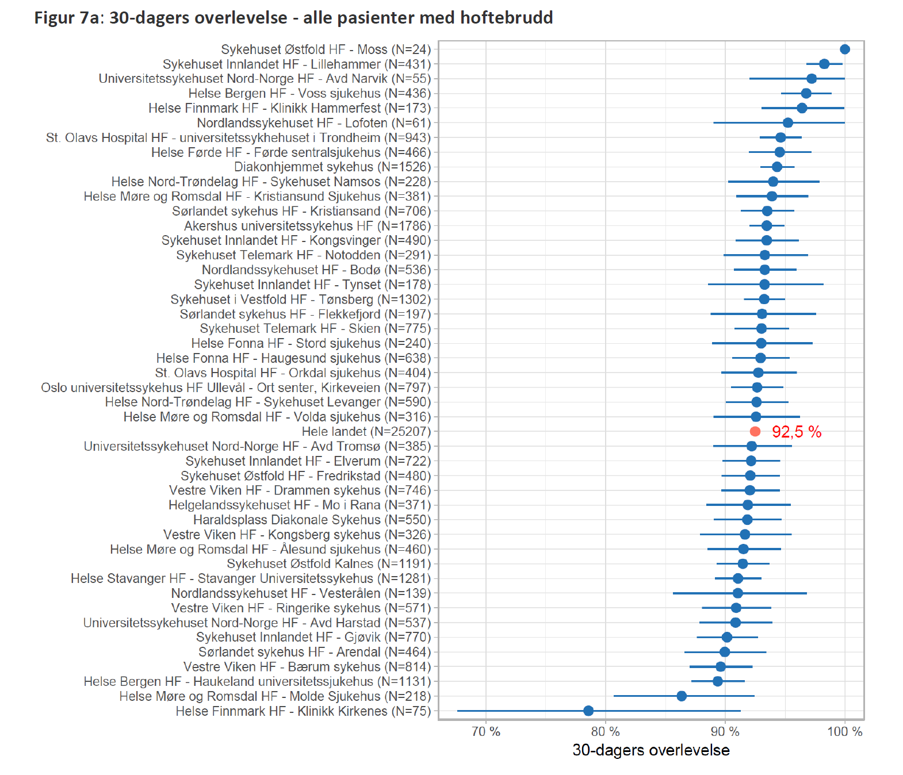

Slide 25
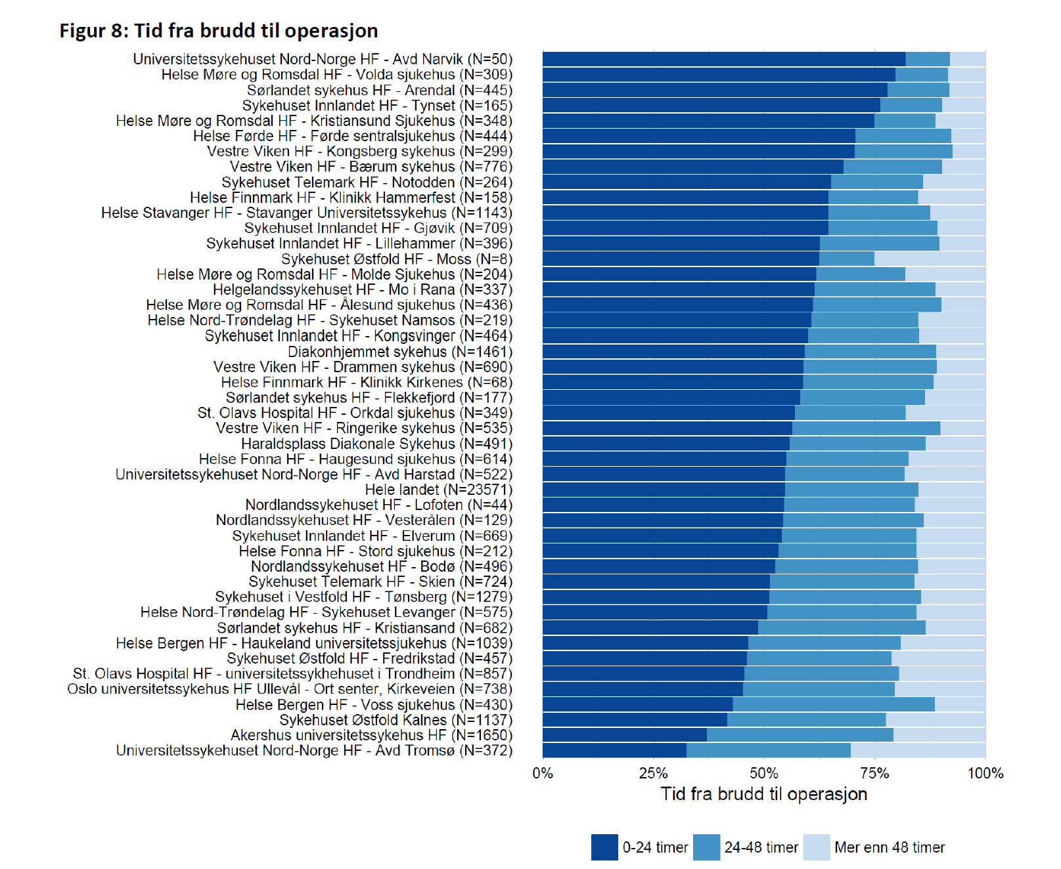

Slide 26
Irish hip fracture database

Slide 27
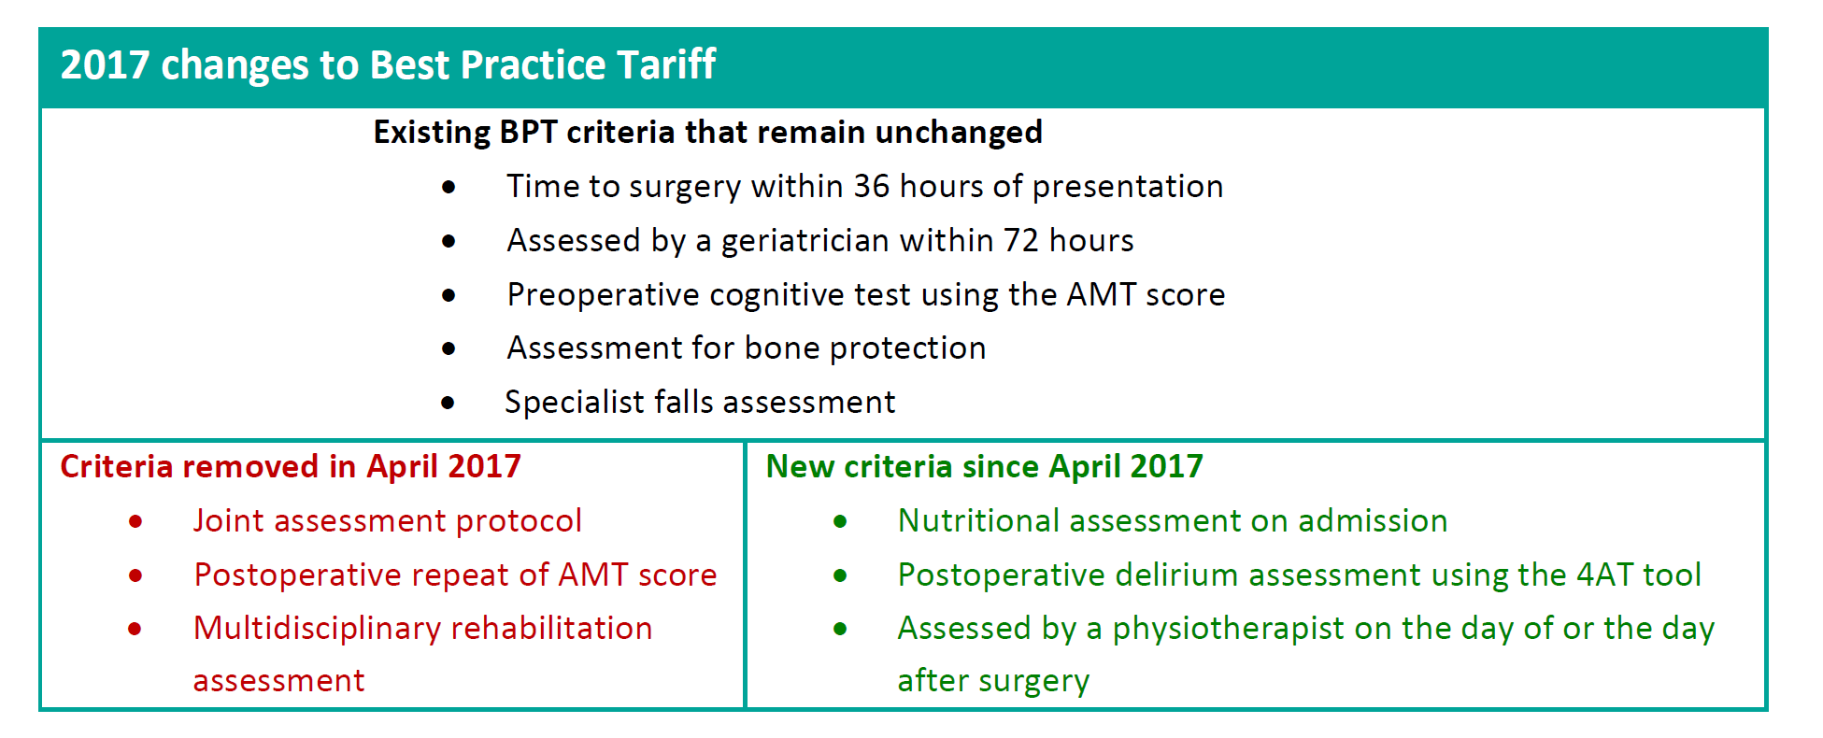

Slide 28
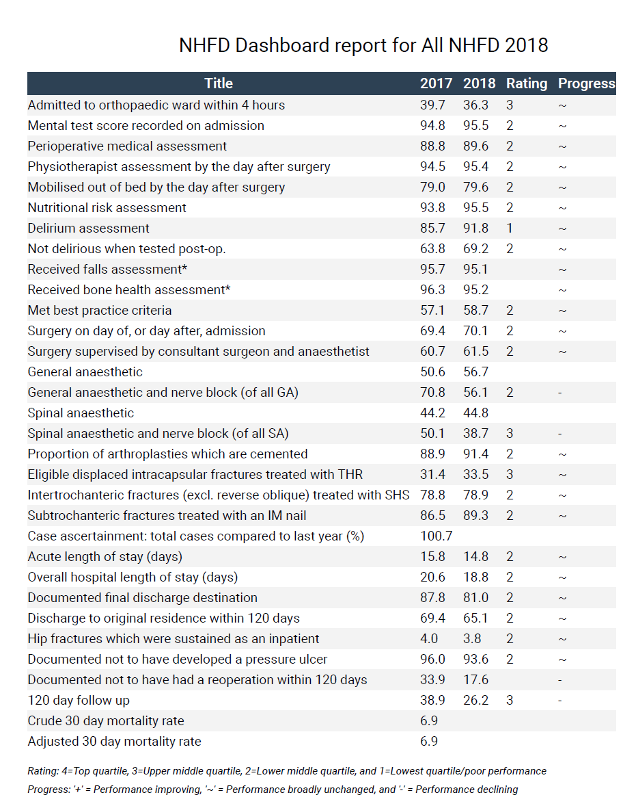

Slide 29
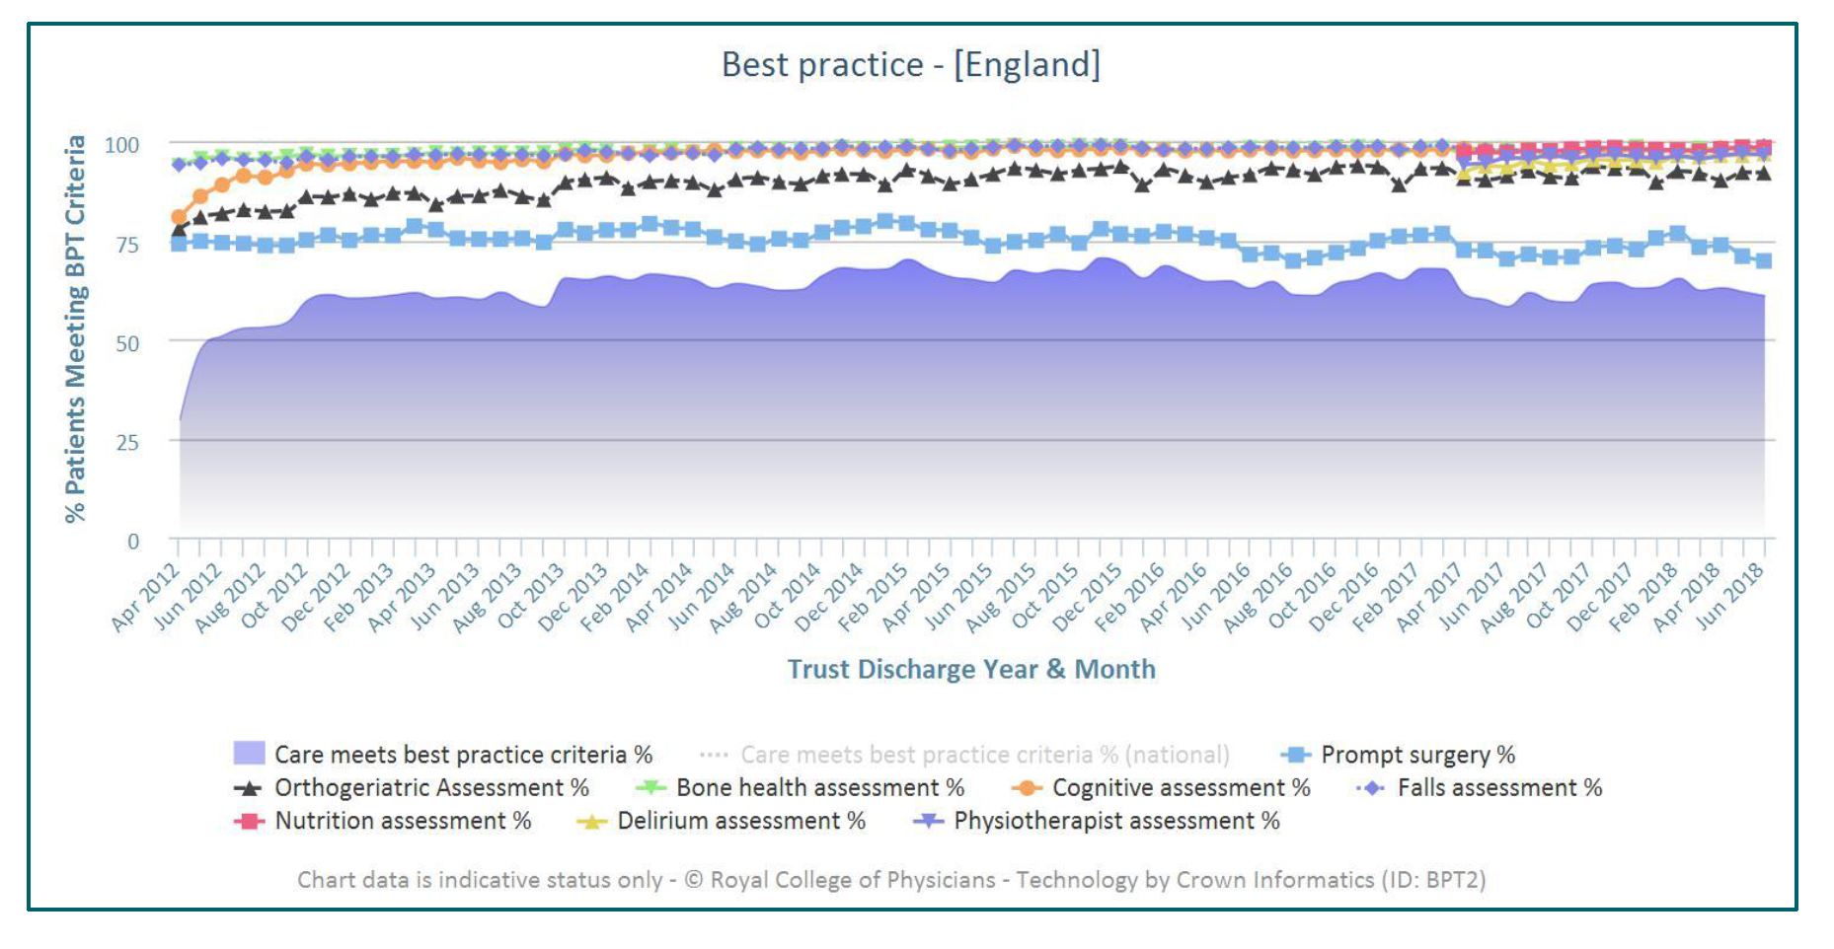

Slide 30
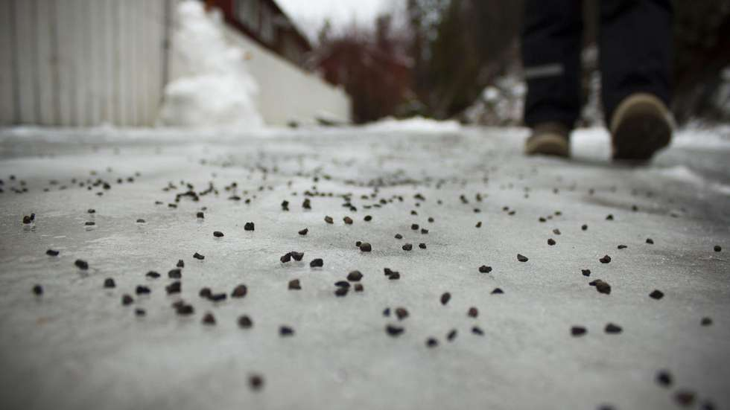
Faggruppe for ortogeriatri
En interessegruppe under kvalitetsutvalget i
Norsk forening for geriatri

Slide 31
Ortogeriatri – status i landet
Ortogeriatri i ortopedisk avdeling: Ullevål, St. Olav, Ahus, Diakonhjemmet, Kristiansund, Kristiansand, Bærum, Arendal
Ortogeriatri i medisinsk avdeling: Stavanger, Helgeland,
Ingen ortogeriatri, men interesse: Haraldsplass (hatt før), Tønsberg (trolig geriater i ortopedisk avdeling ila året), Ålesund (kanskje ila året)
Ortogeriatri uten geriater: Levanger
Notes:
Hva er ortogeriatri, ikke en beskyttet tittel, hva skal til for å si at man har ortogeriatri?
Selvrapportert ortogriatri…

Slide 32
Ortogeriatri – status i landet
De fleste mangler ergoterapeut i teamet
Tilstedeværelse hver dag er ønskelig, heller kortere dager
Aktuelt å bidra helger og vakttid?
Previsitt, visitt og tverrfaglige møter er viktige for opplæring og teambygging
Det er viktig at ikke ortogeriatri forlenger liggetid (gir motstand både i ledelse og lokalt)

Slide 33
Arbeidsoppgaver for Faggruppe for ortogeriatri
Lage 10 kvalitetsindikatorer for ortogeriatri
I samarbeid med ortopedi/anestesi/FFN
Mål/standard for sykehus som ønsker ortogeriatri
Jobbe for at (ca.) 3 kvalitetsindikatorer kommer inn som parametere i Hoftebruddregisteret
DRG for ortogeriatri
Notes:
Indikatorene skal ta utgangspunkt i de norske retningslinjene for tverrfaglig behandling av hoftebrudd og må gjøres i samarbeid med ortopeder og anestesileger. Dette skal være utgangspunkt og en standard for at en enhet kan sies å drive med ortogeriatri.

Slide 34
Aktuelle kurs/møter
FFN Norge – Ortogeriatrisk vårmøte 9.5. i Oslo
Geriatrikongressen 8. og 9.4. i Oslo
EUGMS Krakow september 2019
FFN Oxford 28.-30.8. 2019

